Slide 1

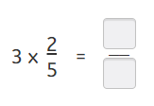
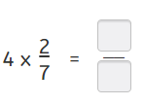

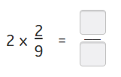
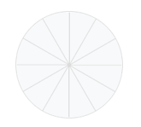



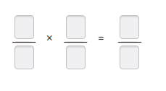
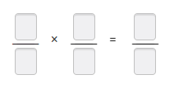

Prueba
Nombre y apellidos
Fecha
1. Calcula las siguientes multiplicaciones (1 punto):
2. Colorea 3/4 de los 12 trozos y completa (1 punto).
3. Observa los dos modelos de área y dibuja el producto de los 2 (1 punto):
×
=
4. Quedan 2/3 de una tarta de queso. Si Tatiana se come 1/2 de lo que queda de tarta, ¿qué porción de tarta con respecto al total se come Tatiana? (1 punto)
Tatiana se come de la tarta.
5. Marcos recoge 1/8 parte de los 6/10 de melocotones que quedan en el huerto. ¿Cuántos melocotones ha recogido Marcos? (1 punto).
Marcos recoge de los melocotones.
Método Snappet. Prueba 9 6º. Página 1 de 2.

Slide 2
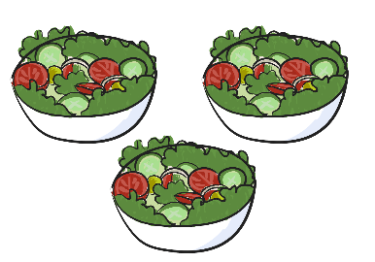

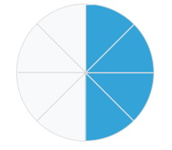

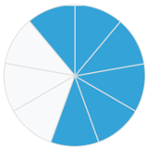

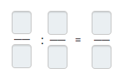






Prueba
Nombre y apellidos
Fecha
6. Un grupo de 7 amigos reparte 3 ensaladas para comer. ¿Qué porción de ensalada le toca a cada uno? (1 punto)
7. Observa la representación de cada fracción y completa la división (1 punto).
8. Davinia reparte los 6/12 de tiramisú que le quedan entre sus 4 invitados. ¿A cuánto tiramisú tocará cada uno ? (1 punto)
9. Calcula las operaciones (1 punto).
9. Marca con una equis la división con resultado 28/55 (1 punto).
Método Snappet. Prueba 9 6º. Página 2 de 2.

